Slide 1
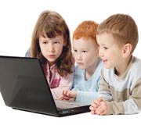
Комп’ютерна залежність як проблема сучасного суспільства
Міністерство освіти і науки України
Управління освіти і науки Черкаської облдержадміністрації
“Комп’ютерна залежність як проблема сучасного суспільства”
Роботу виконав:
Діденко Владислав Віталійович
учень 11 класу
Черкаської загальноосвітньої школи
І-ІІІ ступенів № 8
Науковий керівник:
Лисогор Віталій Сергійович
вчитель фізики та інформатики
ЗОШ І-ІІІ ст. №8 м.Черкаси

Slide 2
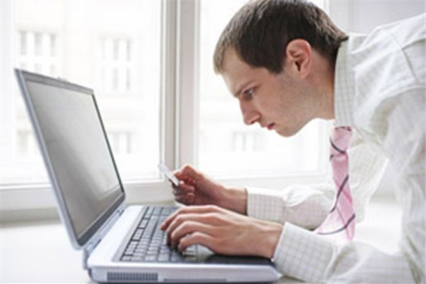
Мета :
Визначити позитивний і негативний вплив комп’ютера на людину. Пропаганда здорового способу життя, профілактика комп’ютерної залежності у дітей.

Slide 3
ЗМІСТ
ВСТУП
ЗАГАЛЬНІ ВІДОМОСТІ ПРО РОЛЬ КОМП’ЮТЕРА У ЖИТТІ ЛЮДИНИ
ПРОБЛЕМА КОМП’ЮТЕРНОЇ ЗАЛЕЖНОСТІ У ДІТЕЙ
ВИСНОВКИ

Slide 4
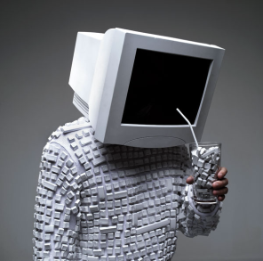
І. ВСТУП
Складно, напевно, оцінити яку роль відіграє в сучасному житті людини комп'ютер. Сказати що важливу, це практично нічого не сказати.
Комп’ютер-це частина нашого життя.
Ми живемо зараз у світі, який називаємо віком комп’ютеризації. Здається, ми досягли найвищого апогею, адже нам доступно стільки інформації, що інколи голова йде обертом.

Slide 5
Наші дії
З’ясувати негативний та позитивний вплив інтернету;
Провести анонімне опитування серед учнів 8-9 класів нашої школи;
Проаналізувати та узагальнити отримані дані;
Зробити висновки
Ознайомити учнів та вчителів з результатами нашого дослідження

Slide 6
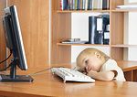
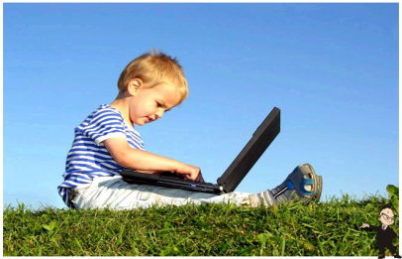
ІІ. ЗАГАЛЬНІ ВІДОМОСТІ ПРО РОЛЬ КОМП’ЮТЕРА У ЖИТТІ ЛЮДИНИ
Комп'ютери вже давно проникли у всі сфери нашого життєвого простору. Вони стоять і на роботі, і вдома, і в школі, а іноді навіть і в дитячому садку. З одного боку, ці технічні нововведення сильно полегшують нашу роботу, а з іншого боку, малорухливий спосіб життя, який ми ведемо, призводить до дуже неприємних наслідків. Як кажуть американці, "безкоштовний сир буває тільки в мишоловці", тому за зручності, швидкість і комфорт ми змушені платити своїм здоров'ям.

Slide 7
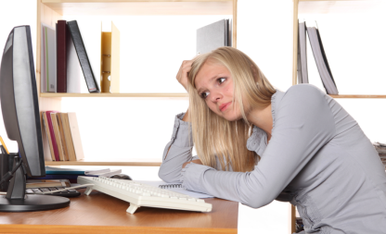
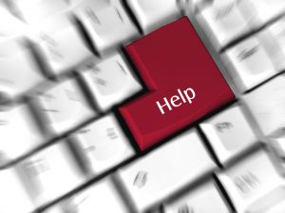
Наприклад, дехто й досі вважає, що монітор комп’ютера може бути джерелом радіації. Щодо сучасної техніки, про цей страх можна забути – це скоріше міф. Натомість реальна загроза – електромагнітне випромінювання. Його джерелом, як відомо, є будь-які електроприлади.
Ще одна реальна неприємність – електростатичне поле, яке притягує багато пилу. Тому в приміщенні, де знаходиться комп’ютер, потрібно регулярно влаштовувати вологе прибирання.

Slide 8
Щоб уникнути ризику, монітор потрібно розташовувати задньою стінкою до стіни кімнати. Нахилятися над монітором теж не варто.
Ще одна реальна неприємність – електростатичне поле, яке притягує багато пилу. Тому в приміщенні, де знаходиться комп’ютер, потрібно регулярно влаштовувати вологе прибирання.

Slide 9
В більшості фірмах, офісах, супермаркетах, магазинах і майже в кожному домі є комп’ютер, що зазвичай підключений до мережі Інтернет. Це спрощує багато завдань. Чого лише варте спілкування за допомогою веб - камери, коли ти можеш побачити і поговорити «в живу» з людиною, яка знаходиться за тисячі кілометрів від тебе. Сучасний Інтернет має також багато соціальних та культурних граней. Він є універсальним середовищем для спілкування, розваг та навчання. Працюй, насолоджуйся інформацією. Робота на комп’ютері так вабить, що навіть не помічаєш, як швидко пролітає година за годиною.

Slide 10
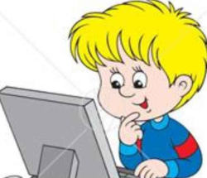
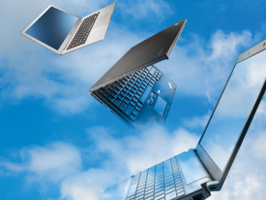
ІІІ ПРОБЛЕМА КОМП’ЮТЕРНОЇ ЗАЛЕЖНОСТІ У ДІТЕЙ
Багато учнів нашої школи мають вдома Інтернет і нам стало цікаво,
як тісно пов’язані учні нашої школи з комп’ютером та комп’ютерною мережею.
Разом з нашим психологом влаштували анкетування серед учнів 8-9 класів. І отримали ось такі результати.

Slide 11
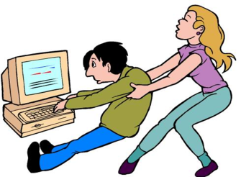
Час перебування учнів за компютером

Slide 12
Вкажіть, що притаманне Вам :

Slide 13
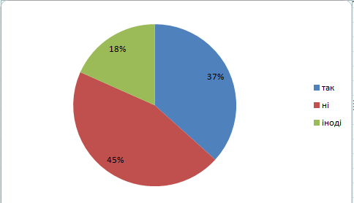
Чи контролює твоє перебування в Інтернеті батьки або хтось з дорослих?

Slide 14
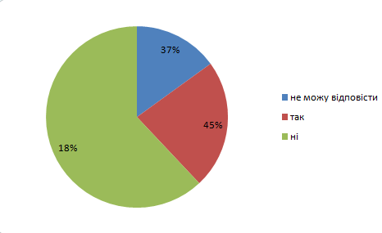
Чи спілкуєшся ти в соцмережах з людьми з якими ти особисто не знайомий(ма)?

Slide 15
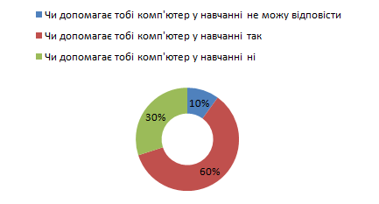
Чи допомагає тобі комп’ютер у навчанні

Slide 16
Сьогодні нам важко уявити своє життя без комп’ютера. Людина злилася з ним в одне ціле. Комп’ютер став доступний не тільки дорослим, а й дітям, навіть зовсім маленьким. Скільки радості, захоплення світиться в очах дитини, коли перед її очима миготять то мультики, то картинки, то казочки.

Slide 17
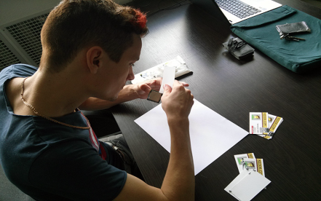
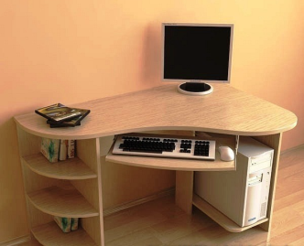
Слід памятати, що
Для людини зростом 90-100 см висота поверхні стола має бути 42 см, висота поверхні стільця – 24 см. При зрості 101-115 см ці показники мають бути відповідно 46 см і 26 см. Якщо зріст дитини від 116 до 130 см, оптимальна висота поверхні стола – 52 см, стільця – 30 см.

Slide 18
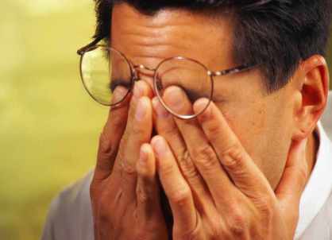
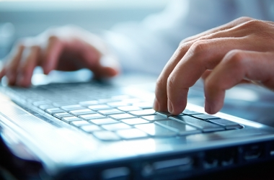
Відстань від очей до екрана монітора має становити приблизно 60 см
Під час тривалої роботи за комп’ютером необхідно протягом години робити перерви на 10-15 хвилин

Slide 19
Висновок
Безперечно, комп’ютер – велике досягнення науки і техніки, за ним грандіозне майбутнє.
Однак, кожен з нас повинен добре пам’ятати, що робота за комп’ютером дає не тільки позитивні результати, а може мати й негативні наслідки.
Щодня тисячі людей проводять за комп’ютером 8-12 годин. Чи не шкодить це їхньому здоров’ю? Мабуть, на це мало хто звертає увагу, бо відразу нічого не помічає. Однак із зростанням популярн7ості Інтернету стали проявлятись і негативні сторони його застосування. Тому все ширшого вжитку набуває чинне поняття «Інтернет - залежність». Таку залежність порівнюють із тютюнопалінням чи наркоманією.
Після довгої роботи можна почути від користувачів про втому, в’ялість, заціпеніння в спині, мерехтіння в очах. Це є першими ознаками неправильного поводження з комп’ютером.
Треба добре пам’ятати, що при роботі за ПК сильно страждає зір. Якщо очі працюють з великими перенавантаженнями, то швидко настає загальна перевтома, рівносильна стресу. Для того, щоб очі не втомлювалися і зір не погіршувався, необхідно час від часу кліпати очима, дивитися не тільки постійно на екран, а й на оточуючі предмети і рухомі об’єкти, робити короткі перерви через кожні 20 хв. роботи.
Робота для людини повинна приносити радість, насолоду, задоволення, тоді й життя буде змістовним, багатим, повноцінним, а все це можливе при тому, коли праця буде безпечною, коли людина дбатиме про своє здоров’я, дотримуючись елементарних правил безпечної роботи за комп’ютером.
Я звертаюсь до всіх своїх ровесників. Працюйте з комп’ютером, поповнюйте свої знання, розширюйте свій кругозір, черпайте якомога більше інформації і водночас не забувайте про безпеку праці.
Бережіть здоров’я, бо його не купиш ні за які гроші, бо без нього життя нічого не варте.

Slide 20
Дякуємо за увагу !

